Slide 1
Curso de Formação Bíblico Boa Semente!

Slide 2
DEI VERBUM – A PALAVRA DE DEUS
Nota: A Dei Verbum é um dos mais importantes Documentos do Sagrado Concilio Vaticano II, promulgado em 18/11/1965.
Os padres conciliares pretendiam , com este documento, que:
“ a leitura e estudo dos livros sagrados, «a palavra de Deus» fosse difundida por toda a terra (2Tess 3,1),
O documento com essa intenção se inicia citando Santo Agostinho:
É necessário conhecer a palavra e anunciá-la para que “o mundo inteiro, ouvindo, acredite na mensagem da salvação, acreditando espere, e esperando ame” (Santo Agostinho).

Slide 3
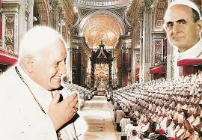
Contexto da Igreja antes da “DEI VERBUM”
O concílio apresentava uma problemática:
Como promover o uso e a leitura da Sagrada escritura entre os leigos?

Slide 4
- Poucos tinham acesso a Sagrada Escritura. Existiam traduções em grego, hebraico e latim.
- A primeira Bíblia traduzida em português em sua versão completa autorizada pelo magistério foi publicada em 1942.
-As homilias e as catequeses tinham como centro a devoção aos Santos.

Slide 5
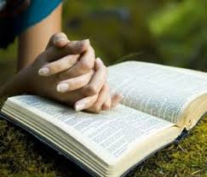
A Dei verbum renovou a Igreja em duas direções:
Colocou a palavra de Deus no centro de toda reflexão eclesiástica.
Colocou a Bíblia nas mãos do povo.

Slide 6
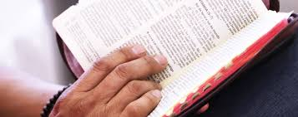
- A leitura se tornou o fundamento das homilias e alma da teologia.
Foram lançadas no mercado varias traduções nacionais facilitando a compreensão Bíblica, sua aplicação da catequese, grupos de estudo e liturgia.
Surgiram grupos de estudos Bíblicos (Formação Cristã) e Curso Teológicos para leigos.

Slide 7
- A Catequese: Passou a discorrer sobre a história da salvação, não mais baseada nas “histórias sagradas”, mas sim diretamente no texto bíblico.
- Leitura orante : A Bíblia torna-se o grande livro de oração.

Slide 8
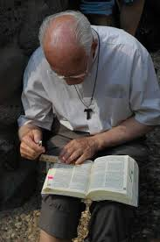
A DEI VERBUM COLOCOU A PALAVRA COMO O CENTRO DE TODA LITURGIA
“É preciso, pois, que toda a pregação eclesiástica, assim como a própria religião cristã, seja alimentada e regida pela Sagrada Escritura”.
“o estudo destes sagrados livros deve ser como que a alma da sagrada teologia (3). Também o ministério da palavra, isto é, a pregação pastoral, a catequese, e toda a espécie de instrução cristã, na qual a homilia litúrgica deve ter um lugar principal, com proveito se alimenta e santamente se revigora com a palavra da Escritura”.
DEI VERBUM.

Slide 9
A IGREJA VENERA AS SAGRADAS ESCRITURAS:
“A Igreja venerou sempre as divinas Escrituras como venera o próprio Corpo do Senhor, não deixando jamais, sobretudo na sagrada Liturgia, de tomar e distribuir aos fiéis o pão da vida, quer da mesa da palavra de Deus quer da do Corpo de Cristo”.

Slide 10
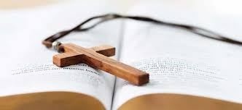
Existem duas formas de ler a Sagrada Escritura:
- Como relacionamento pessoal com Deus: Lectio Divina.
- Como aprofundamento e pesquisa: Como interpretá-la?
Curso de Formação Bíblico Boa Semente!

Slide 11
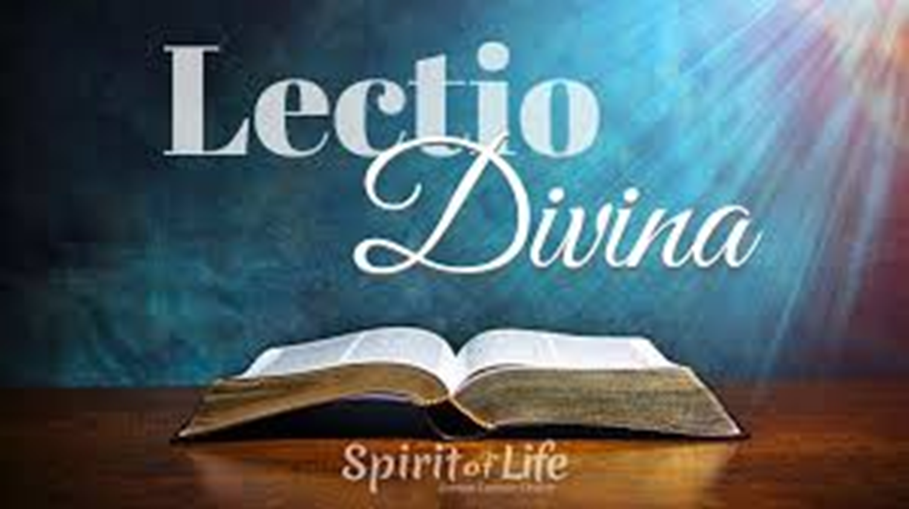
Existem duas formas de ler a Sagrada Escritura:
- Como relacionamento pessoal com Deus: Lectio Divina.
- Como aprofundamento e pesquisa: Formação Cristã.
Curso de Formação Bíblico Boa Semente!

Slide 12
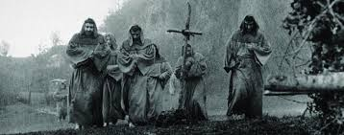
O que é? A “Lectio Divina” é uma expressão latina já presente e consagrada no vocabulário católico, que pode ser traduzida como “leitura divina”, “leitura espiritual”, ou “leitura orante da Bíblia”.
- Os princípios da Lectio Divina foram expressos por volta do ano 220 e praticados por monges católicos, especialmente as regras monásticas dos santos: Pacômio, Agostinho, Basílio e Bento.
- Monges diziam que a Lectio Divina é a escada espiritual dos monges, mas é também de todo o cristão.

Slide 13
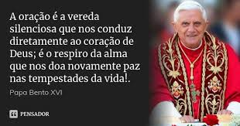
O Papa Bento XVI fez a seguinte observação num discurso de 2005:
“Eu gostaria, em especial, recordar e recomendar a antiga tradição da Lectio Divina, a leitura assídua da Sagrada Escritura, acompanhada da oração que traz um diálogo íntimo em que na leitura, se escuta Deus que fala e, rezando, responde-lhe com confiança a abertura do coração”.

Slide 14
O método tradicional é simples: são quatro degraus
Leitura, meditação, oração e contemplação.
– Dizia um padre da Igreja:
“A leitura, de certo modo, leva à boca o alimento sólido, a meditação o mastiga e tritura, a oração consegue o sabor, a contemplação é a própria doçura que regala e refaz”
(Guigo, o Cartucho, Scala Claustralium).

Slide 15
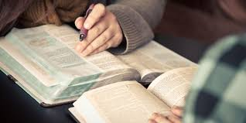
1º Leitura: Portanto, quanto à leitura, leia, com calma e atenção, um pequeno trecho da Sagrada Escritura (aconselha-se que nas primeiras vezes utilizem-se os textos dos Evangelhos).
- Leia o texto quantas vezes e versões forem necessárias.
- Procure identificar as coisas importantes desta perícope: o ambiente, os personagens, os diálogos, as imagens usadas, as ações.
- É importante identificar tudo com calma e atenção, como se estivesse vendo a cena. A leitura é o estudo assíduo das Escrituras, feito com aplicação de espírito.

Slide 16
2º Meditação ou ruminação:
“Maria começou a refletir qual era o significado dessa saudação?”
A meditação nos faz penetrar mais profundamente no texto que nos foi revelado.
Na meditação, encontre as palavras chave do texto, mergulhe em cada frase. “O que o Senhor quer me falar?”

Slide 17
3º Oração
Quando lemos a Sagrada Escritura Deus fala conosco, quando rezamos, nós falamos com Deus. (São Jeronimo);
Nos dois primeiros passos Deus vem ao nosso encontro. No terceiro nós procuramos a Deus.
A oração é o encontro entre a nossa sede e a sede de Deus.

Slide 18
3º Contemplação: Contemplar é olhar fixamente.
- Não é necessário palavras, apenas adoração.
- É o momento onde a palavra nos transforma (age em nós).
- “Eis aqui a serva do Senhor, faça-se em mim segundo a vossa palavra” (Lucas 1,38).

Slide 19
Como interpretar a Sagrada Escritura?

Slide 20
Três elementos:
1º Sobre a ação do Espírito Santo
(1 Cor 2,10) o que vem do Espírito só é plenamente entendido pela ação do Espírito. (Origines).
“Para que as Sagradas Escrituras não permaneçam letra morta, é preciso que Cristo, Palavra eterna de Deus Vivo, pelo Espírito Santo nos “abra o espírito à compreensão das Escrituras” Catecismo - 108
Lucas 24,45

Slide 21
2º Prestar muita atenção ao conteúdo e a unidade da Escritura inteira.
Evitar uma leitura fundamentalista.
(ao pé da letra).
Ler com dois olhos: Um fixado no texto ( seu contexto social, histórico). E outro fixado na vida.

Slide 22
3º Ler a escritura dentro da tradição viva da Igreja inteira”
Eu não creria no Evangelho, se a isto não me levasse a autoridade da Igreja (Santo Agostinho).
O catecismo apresenta dois sentidos em que a Escritura é revelada: Literal e espiritual, sendo esse ultimo dividido em três temas: Alegórico, moral, anagógico.
1º Literal: É o sentido significado pelas palavras da Escritura e descoberto pela exegese que segue as regras corretas de interpretação.

Slide 23
2º Espiritual, a Sagrada Escritura é antes de tudo um livro de fé (Deus fala ao nosso coração).
Alegórico: Podemos adquirir uma compreensão mais profunda dos acontecimentos reconhecendo a significação deles em Cristo; Assim, a travessia do mar vermelho é um sinal da vitória de Cristo, e também do batismo (veja 1 Cor 10,2).
O sentido moral: A Sagrada Escritura nos apresenta o modo correto de agir. Ela foi escrita para nossa instrução (1 Cor 10,11).
O sentido anagógico: Podemos ver realidades e acontecimentos em sua visão eterna: Assim a Igreja na terra é sinal da Jerusalém celeste (Ap 21,1)

Slide 24
Lendo a Bíblia de forma edificante - Exercício de leitura !
1º Leia o texto, até compreende-lo. (A parte mais importante é a leitura do texto).
Qual é a mensagem central e os temas específicos?
A teologia chama esse método de “exegese” Exegese é uma palavra técnica significado: Ex – significa tirar do texto o seu significado (descobrir os tesouros que se encontram no texto).
2º Fazer a aplicação do texto: “Da teologia para vida” Hermenêutica.
Um detalhe importante, a interpretação do texto deve ser coerente com todo conteúdo revelado na Sagrada Escritura, tradição e magistério.

Slide 25
Exercício de leitura - (2 Tm 3,14-17)
1º Qual é a principal exortação que Paulo faz a Timóteo?
2º Qual é a maior revelação que
Encontramos no texto?
3º Por que devemos ler a Sagrada escritura?
4º Quais são as quatro utilidades que Paulo sobre o conhecimento da Sagrada Escritura?
5º Qual é o principal efeito que a palavra gera naquele que se aprofunda?

